Slide 1

개인 홈페이지
20229350 강부식
- 데이터마이닝 과제물
- 발표일 : 2022. 12. 5

Slide 2

목차
table of contents
1
홈페이지 주제
2
홈페이지 구조
ⓒSaebyeol Yu. Saebyeol’s PowerPoint

Slide 3

요약 | Overview
주제
구조
업로드

Slide 4
1
홈페이지 주제

Slide 5
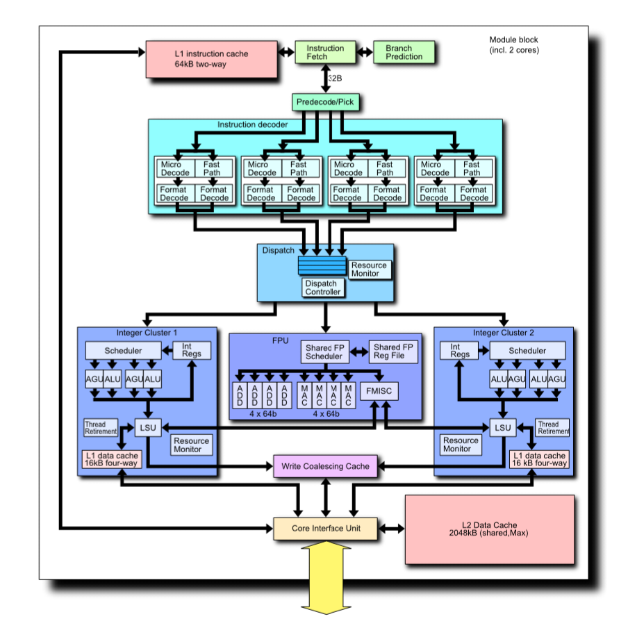

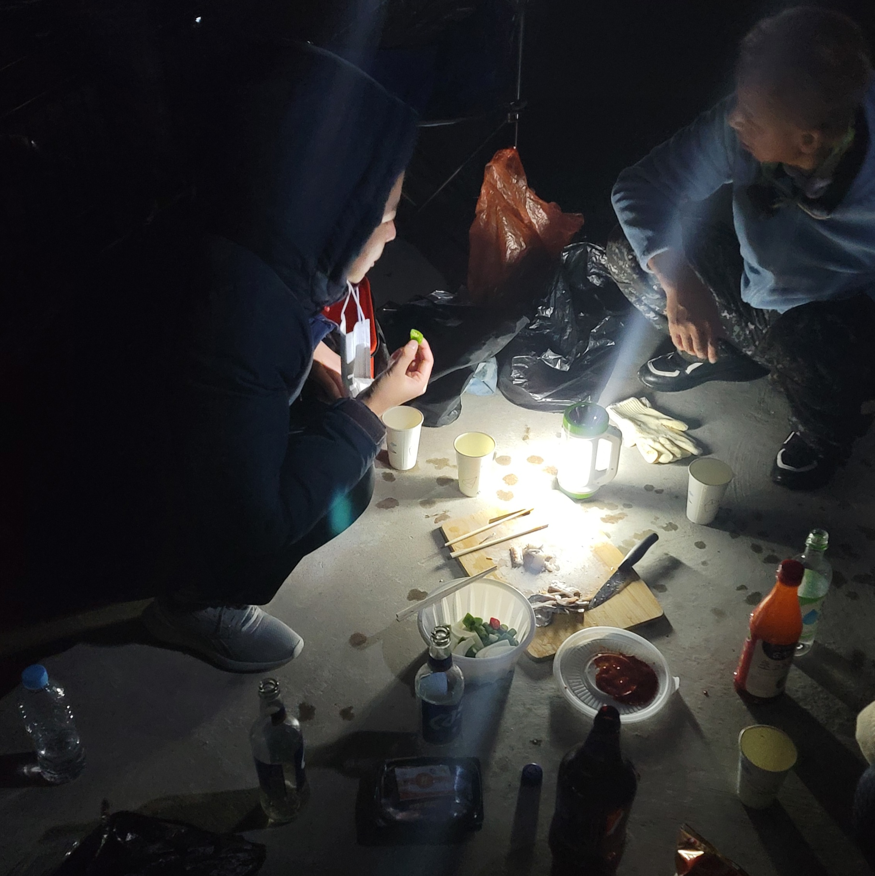
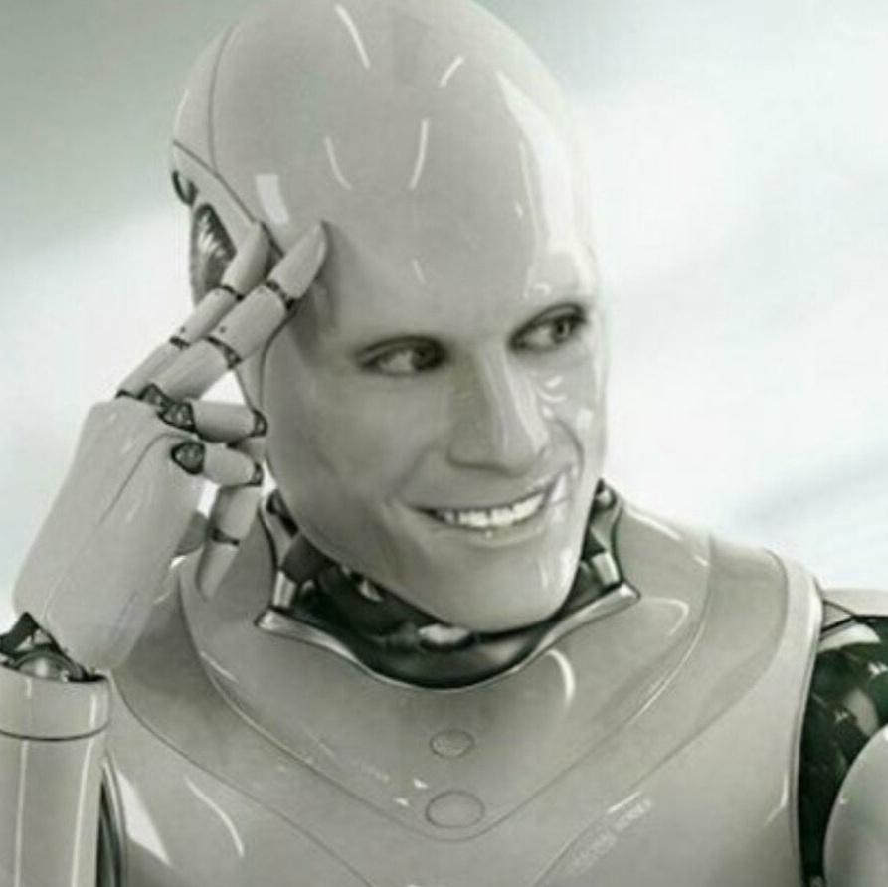

Part 1
홈페이지 주제 정하기
+
+
+
학업
직장
일상
미래

Slide 6
2
홈페이지 구조

Slide 7
Part 2
홈페이지 구조 설계
head
body
Header
Section
footer
LOGO
NAV
외부 링크

Slide 8

3
업로드

Slide 9
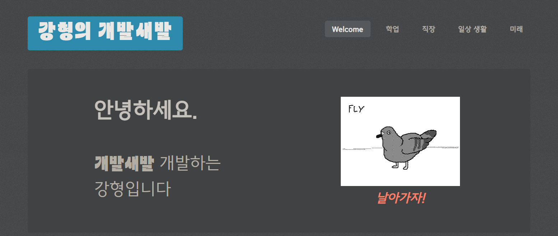
Part 3
깃허브 업로드
>> 홈페이지로 바로 이동
https://busik-kang.github.io/index.html

Slide 10

Q & A
감사합니다!

